Slide 1

Project
Toegepast machinaal leren
Wouter Stemgée – Lucas Van de Velde – Thomas Devriese

Slide 2
INHOUD
Sprint 1
Sprint 2
Sprint 3
Conclusie

Slide 3
INHOUD
Sprint 1
Sprint 2
Sprint 3
Conclusie

Slide 4
Sprint 1
Data analysis & supervised learning
Onderzoeksvraag
“Kunnen we de categorie van een klacht gaan voorspellen?”
Classificatie van klachten op basis van de narrative

Slide 5
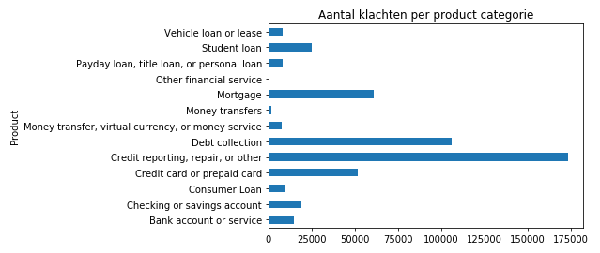
Sprint 1 – Aanpak
Exploratory data analysis
Aantal klachten per (sub-)productcategorie
Aantal klachten per issue categorie
Problemen met data wegwerken
Subset van data gebruiken
Van 161 naar 20 issue categorieën

Slide 6
Sprint 1 – Aanpak
Data pre-processing
Stopwoorden, speciale tekens,… weg
Tokenization
Feature selection
Meest voorkomende woorden per categorie
→ TF-IDF
Ook manuele uitwerking

Slide 7
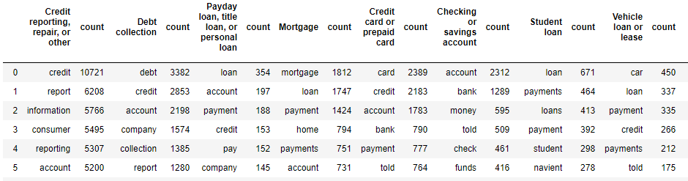
Sprint 1 – Aanpak
Data pre-processing

Slide 8
Sprint 1 – Aanpak
Multiclass text classification
Random Forest
Linear Support Vector Machine
Multinomial Naive Bayes
Logistic Regression
K-nearest neighbors

Slide 9
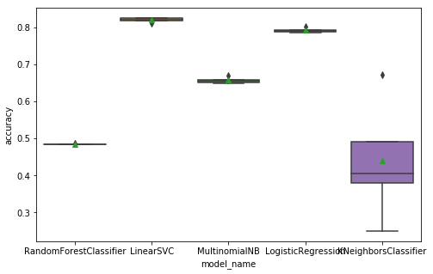
Sprint 1 – Aanpak
Gemiddelde accuracy van de classifiers via cross-validation

Slide 10
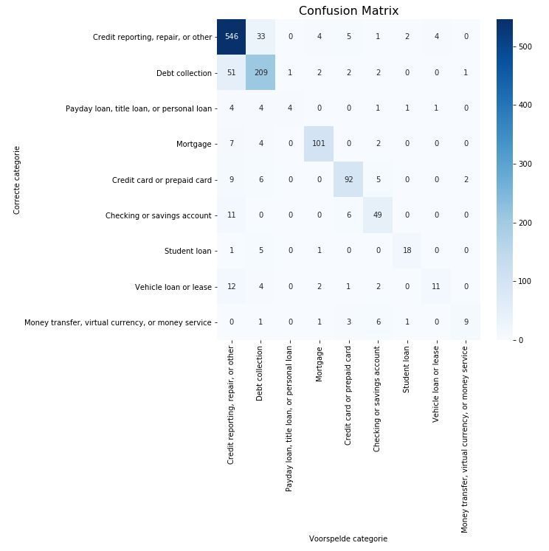
Sprint 1 – Aanpak
Voorspellen van productcategorie met LinearSVC

Slide 11
Sprint 1 – Aanpak
Voorspellen van issue categorie met RandomForest en K-Nearest Neighbors
Lage accuracy omwille van groot aantal categorieën

Slide 12
Sprint 1 – Retrospect
Pre-processing optimaliseren door omzetten naar stamvorm
Toegepast in volgende sprint

Slide 13
INHOUD
Sprint 1
Sprint 2
Sprint 3
Conclusie

Slide 14
Sprint 2
Unsupervised learning
Onderzoeksvraag
“Kunnen we de verschillende categorieën van de dataset beter gaan onderverdelen?”
Data groeperen aan de hand van clustering
Product en issue categorieën voorspellen zonder dat deze op voorhand gespecifieerd zijn

Slide 15
Sprint 2 – Aanpak
3 clustering methodes
K-means clustering
DBScan clustering
Topic modeling: LDA (Latent Dirichlet Allocation)

Slide 16
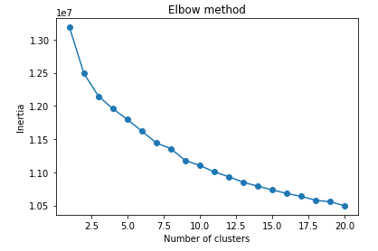
Sprint 2 – K-means clustering
Methode
Data pre-processing
Gelijkaardig aan sprint 1
Balancing data: sampling
Feature extraction
CountVectorizer
Elbow method

Slide 17
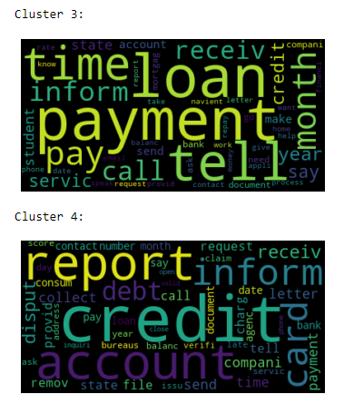
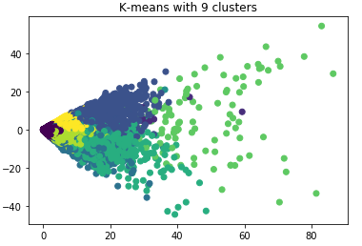
Sprint 2 – K-means clustering
Resultaat
9 clusters
Wordclouds

Slide 18
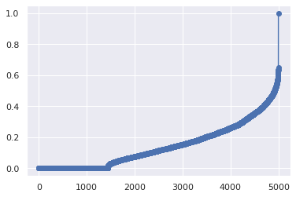
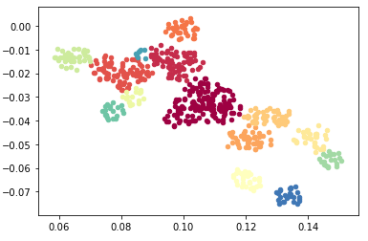
Sprint 2 – DBScan clustering
Methode: DBSCAN
Data pre-processing
Gelijkaardig aan sprint 1
Feature extraction
TF-IDF
Dimensionality reduction
TruncatedSVD
Resultaat
12 clusters voor 2 features

Slide 19
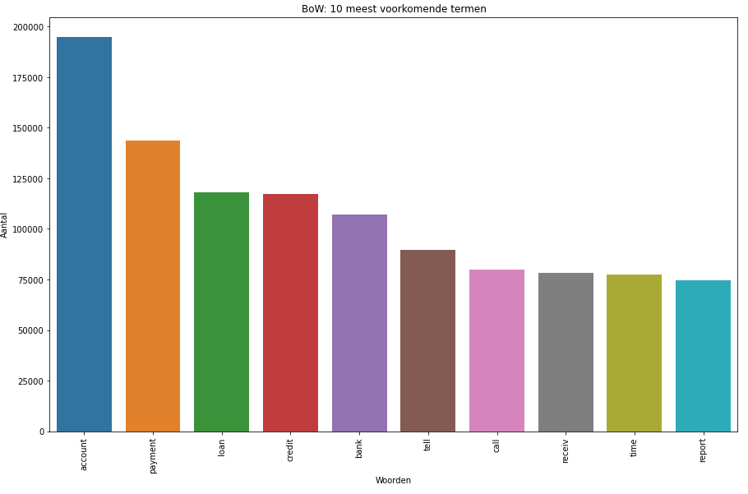
Sprint 2 – LDA
Methode: LDA (Latent Dirichlet Allocation)
Data pre-processing
Analoog aan sprint 1
Balancing data: sampling
Feature extraction
Bag of Words

Slide 20
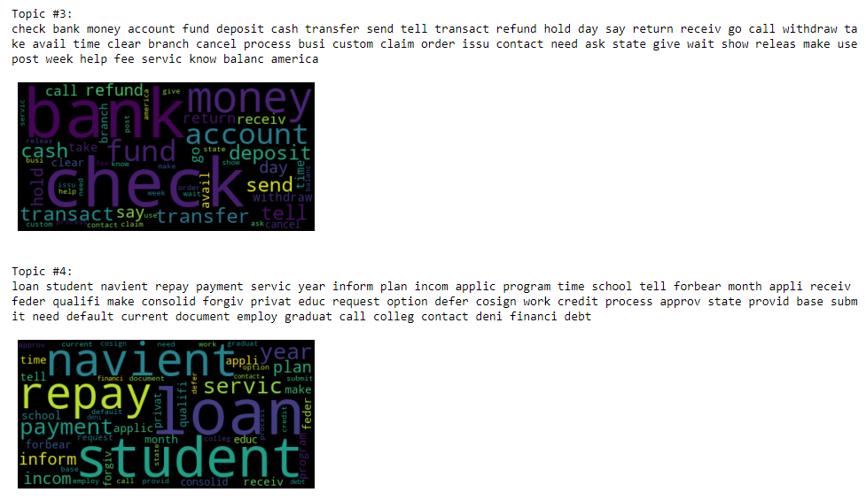
Sprint 2 – LDA
Resultaat
Gevonden topics visualiseren via wordclouds

Slide 21
Sprint 2 – RETROSPECT
Feedback in retrospect
Niet trainen op modellen 2D/3D modellen bekomen door PCA (te veel dataverlies)
Resultaten beter aantonen aan de hand van experimenten door klachten in gevonden cluster te onderzoeken

Slide 22
INHOUD
Sprint 1
Sprint 2
Sprint 3
Conclusie

Slide 23
Sprint 3
Eigen aanpak
Centrale onderzoeksvraag
"Kunnen we de reactie op een gegeven klacht gaan voorspellen?“
Hoe zal een bedrijf op een ongeziene klacht reageren?
Focus: feature engineering, niet op performantie

Slide 24
Sprint 3
Onderliggende onderzoeksvragen
"Heeft de sentiment van een klacht invloed op de reactie van het bedrijf?"
"Heeft de historische ratio waarmee een klacht opgelost geraakt in verhouding met het totaal aantal klachten van het bedrijf invloed op de reactie van het bedrijf?"
"Heeft de geolocatie van waar de klacht afkomstig is invloed op de reactie van het bedrijf?"
"Heeft de productcategorie van de klacht invloed op de reactie van het bedrijf?"

Slide 25
Sprint 3 – Exploratory Data analysis & data preprocessing
Intressante features onderzoeken en aantonen via visualisaties
Product ➔ categorie
Consumer complaint narrative ➔ sentiment score
Company ➔ bedrijf, response ratio
State ➔ geolocatie, response ratio
Verband met de centrale onderzoeksvraag bepalen

Slide 26
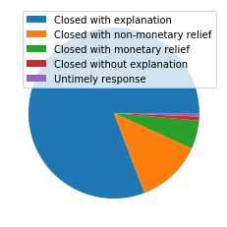
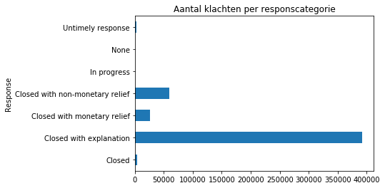
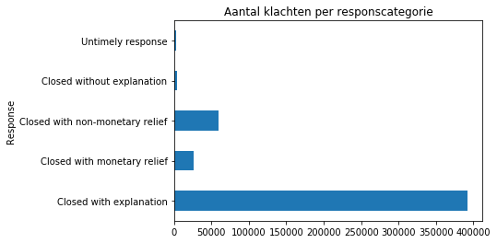
Sprint 3 – Exploratory Data analysis & data preprocessing
Response: reactie van bedrijf
Target van het classificatiemodel
Filteren van categoriëen
Balanceren

Slide 27
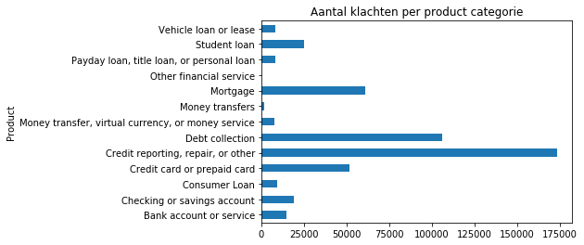
Sprint 3 – Exploratory Data analysis & data preprocessing
Productcategorie van een klacht
Overkoepelende product categorieën toewijzen
Niet zinvol om te balanceren

Slide 28
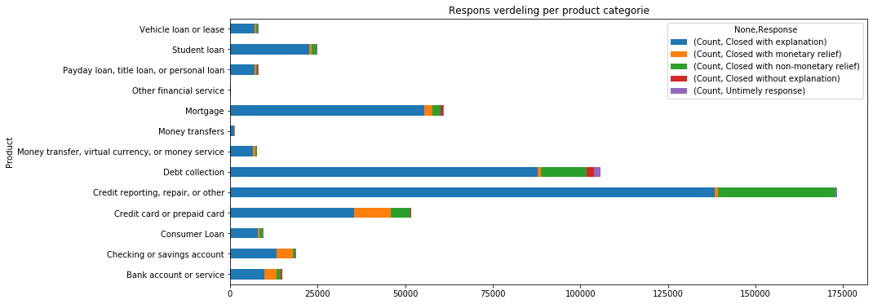
Sprint 3 – Exploratory Data analysis & data preprocessing
Productcategorie van een klacht
Visualiseren van de reacties per categorie
Vaststellingen:
Bij slechts drie "Closed without explanation"
“Closed with monetary relief” bij “Credit card or prepaid card”
Gelijklopende verdeling responses
“Closed with explanation”

Slide 29
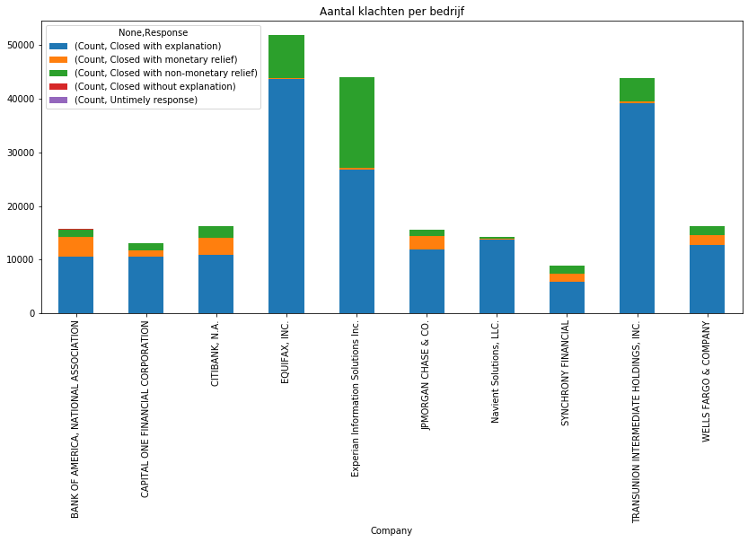
Sprint 3 – Exploratory Data analysis & data preprocessing
Verhouding tussen een bedrijf en zijn ‘responses’

Slide 30
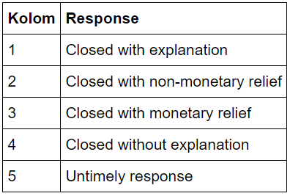
Sprint 3 – Exploratory Data analysis & data preprocessing
Verhouding tussen een bedrijf en zijn ‘responses’
Verdelingen verschilt per bedrijf
Per klacht de kans op een response toegevoegd

Slide 31
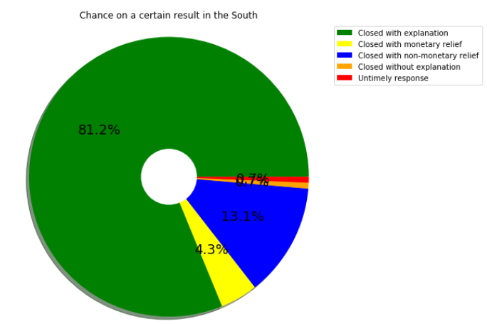
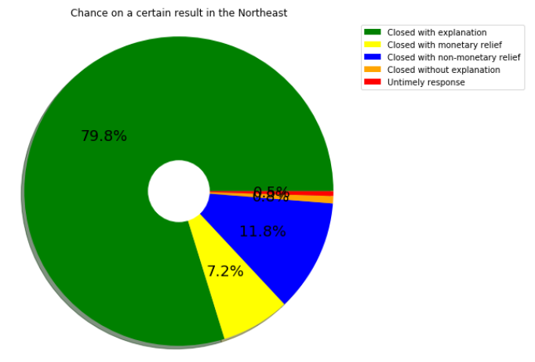
Sprint 3 – Exploratory Data analysis & data preprocessing
Invloed geografische locatie op het resultaat
Staten onder één regio verzamelen (South,West,...)
Normaliseren op basis van populaties
Noord-Oosten is ‘vrijgeviger’

Slide 32
Extended Feature Extraction
"Heeft de sentiment van een klacht invloed op de reactie van het bedrijf?"
Predicator niet rechtstreeks uit dataset
Aanvullende feature extractie nodig
Sentiment analyse van dataset

Slide 33
Extended Feature Extraction - Sentiment Analysis
Dataset nodig met polariteit labeling van het sentiment
1.6 M twitter berichten
Sentiment van een consumer complaint voorspellen
Deze data bevat volgende features:
Target
Ids
Date
Flag
User
Text
Wij gebruiken enkel ‘Target’ en ‘Text’
Analoge preprocessing als de ‘consumer complaint narrative’
Gebruikersnamen verwijderen
Stopwoorden verwijderen
Woorden naar hun stamvorm (geeft echter slechter resultaat)

Slide 34
Extended Feature Extraction - Sentiment Analysis
Feature extraction via Word2Vec
Tweets naar ‘word embeddings’
Vector representatie
Opstellen van vocabularium
Resultaat:
Gerelateerde woorden liggen ‘dicht’ bij elkaar

Slide 35
Deep Learning Model - Twitter Sentiment Analysis Dataset
Opbouw neuraal netwerk
Embedding layer
Input laag, Word2Vec word embeddings
Dropout layer
Regulariseren om overfitten te vermijden
LSTM layer
Werkt beter bij sequenties van data (tekst)
Dense layer
Output laag, 1 parameter: sentiment score
Training versnellen via CUDA bibliotheek

Slide 36
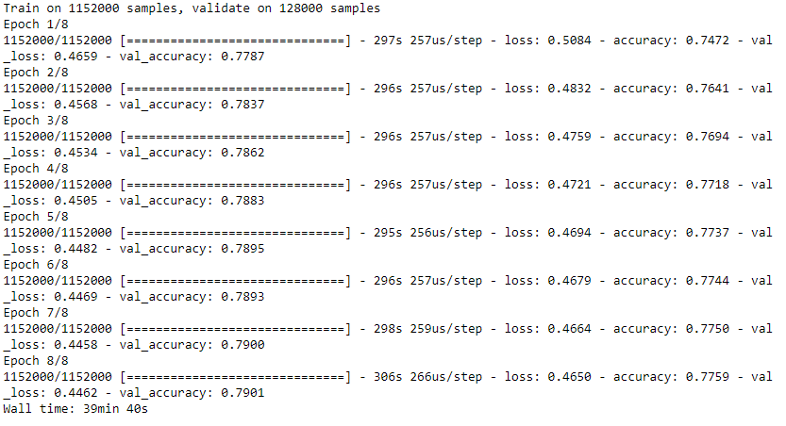
Deep Learning Model - Twitter Sentiment Analysis Dataset
Traindataset valideren via derde validatieset

Slide 37
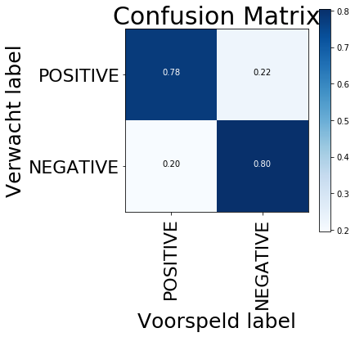
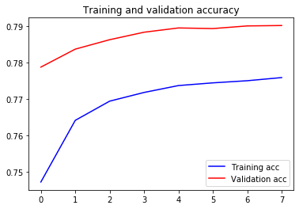
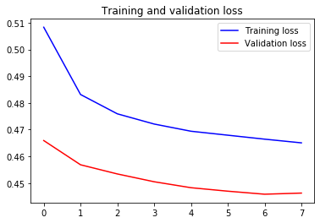
Model Evaluation - Twitter Sentiment Analysis Dataset
Evalueren van model
Model Accuracy = 79%
Model loss = 44%
Overfiting of underfitting?

Slide 38
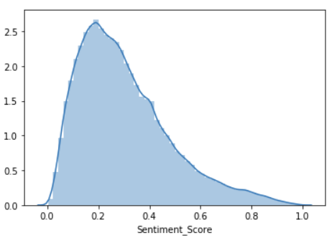
Model Evaluation - Twitter Sentiment Analysis Dataset
Model toepassen op complaints, sentiment score berekenen voor elke klacht
Klachten hebben voornamelijk “negatieve” sentiment

Slide 39
ClassificatiE model
Predictors
Sentiment_Score
Product
Company_Ratio (5x)
Region_Ratio (5x)
Target
Company response to consumer
Sampling rate (training/testing)
80/20

Slide 40
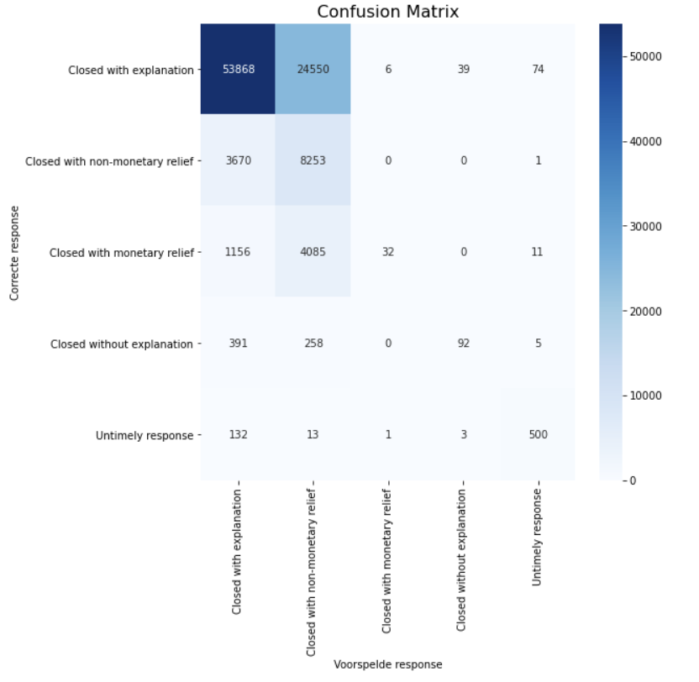
ClassificatiE model - RESULTAAT
Unbalanced dataset

Slide 41
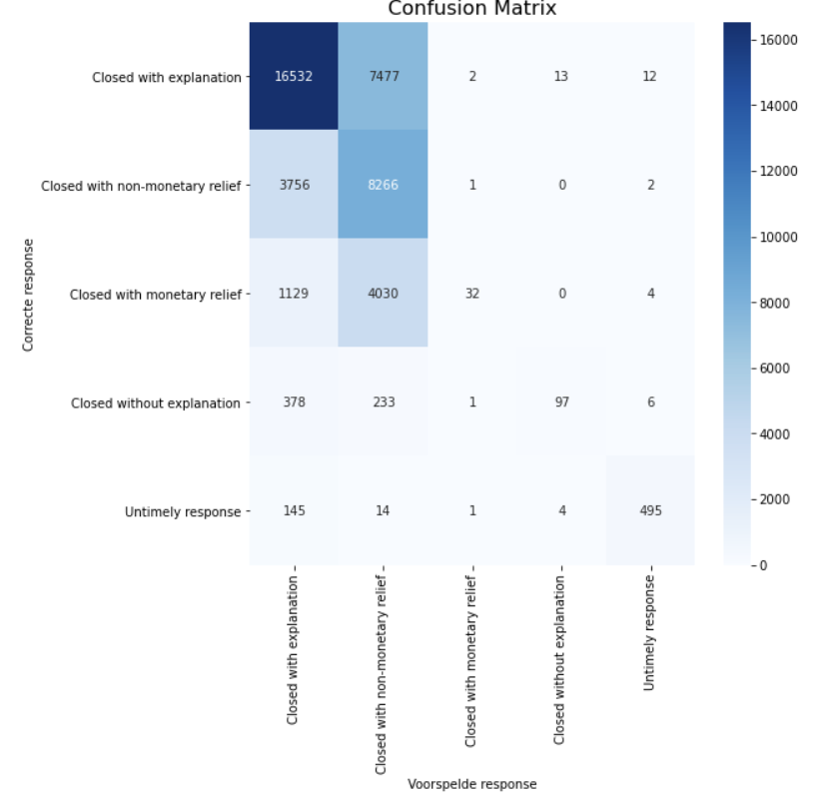
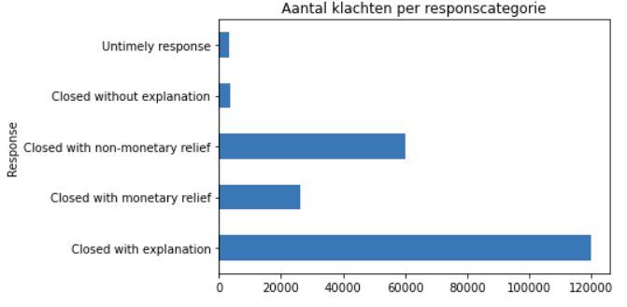
ClassificatiE model - RESULTAAT
Balanced dataset
Werkt beter

Slide 42
INHOUD
Sprint 1
Sprint 2
Sprint 3
Conclusie

Slide 43
Conclusie
Focus op creatieve aspect features
Sentiment analyse (Word2Vec + neuraal netwerk)
Kansberekening historische ratios
Resultaat classificatie geen optimale performantie, maar niet het doel van de sprint

Slide 44
Bedankt!

